Slide 1
Jupyter사용법

Slide 2
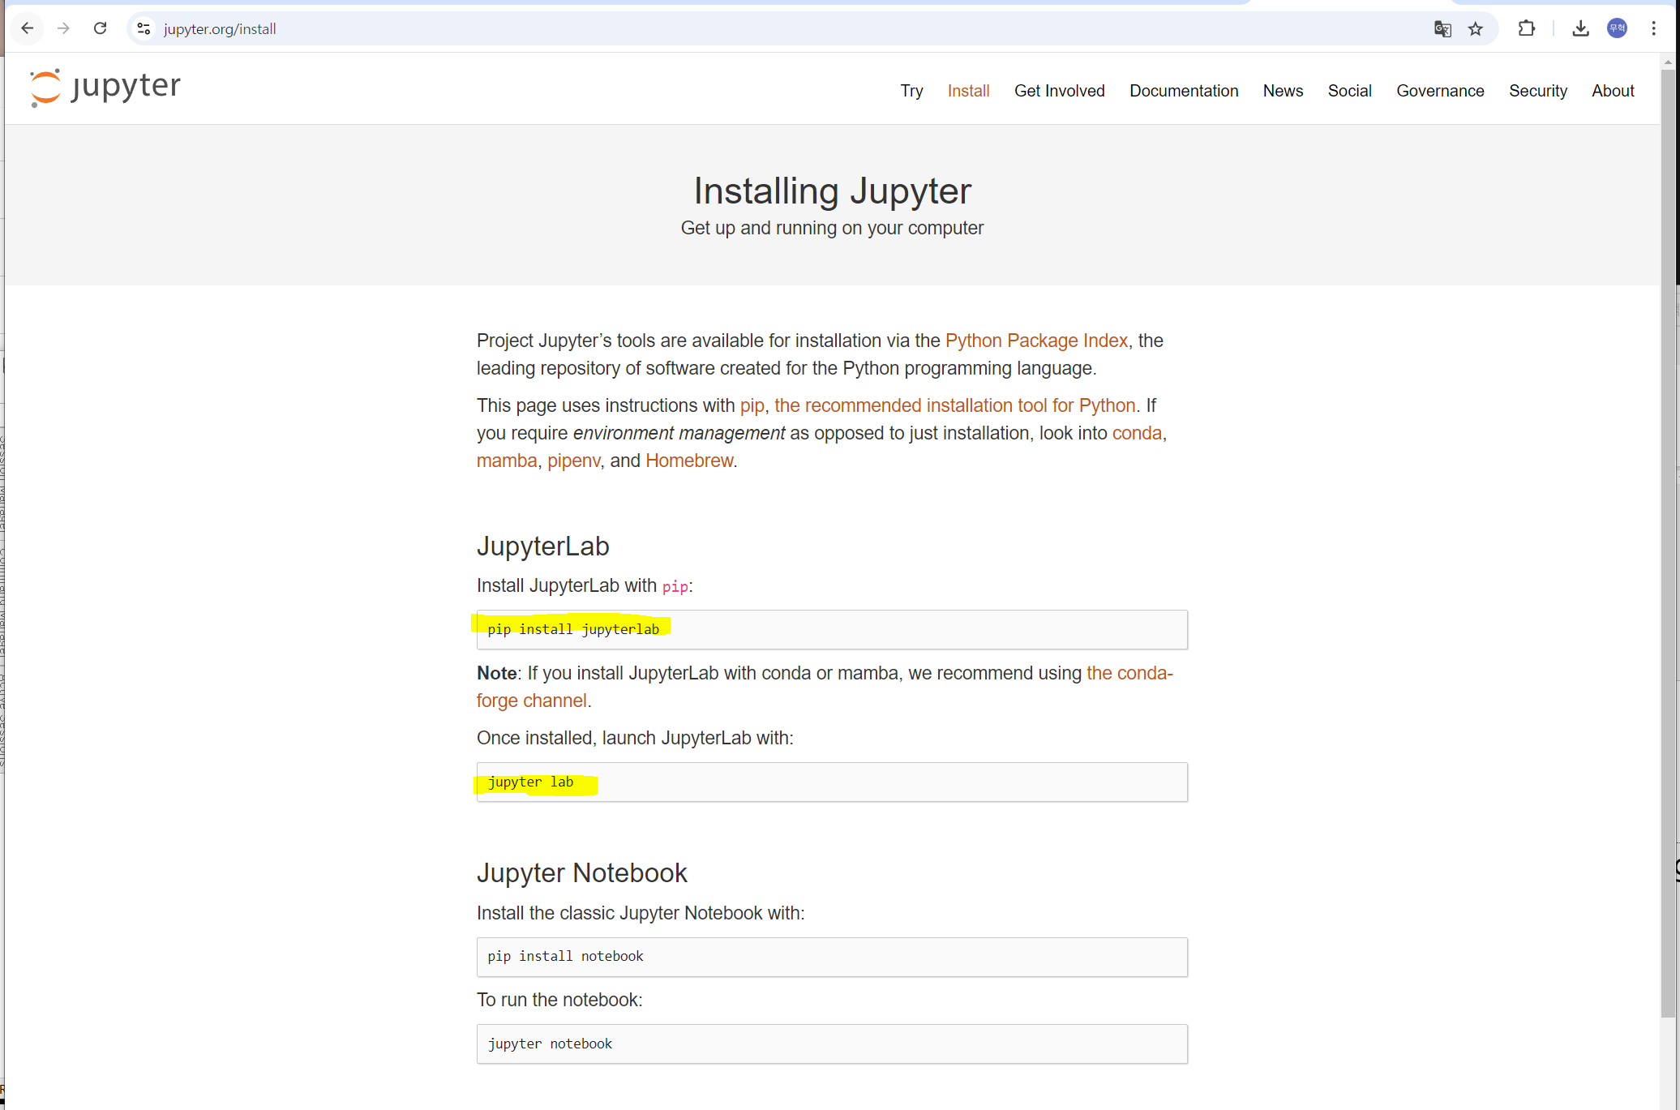
6. Jupyter설치
또 다른 재미난 도구이다.
브라우저에서 명령어를 입력하고
실행하면 그 결과를 볼수 있는
도구이다.
AI를 배우고, 이해하는데
굉장히 중요한 도구이다.
Notebook이라고 하는데
우리가 사용하는 노트북과 헷갈리므로
쥬피터 노트북이라 한다.
https://jupyter.org/install

Slide 3
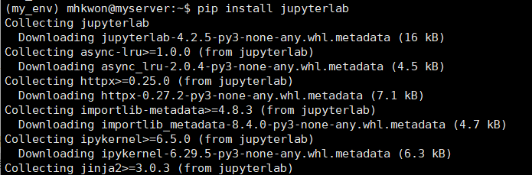
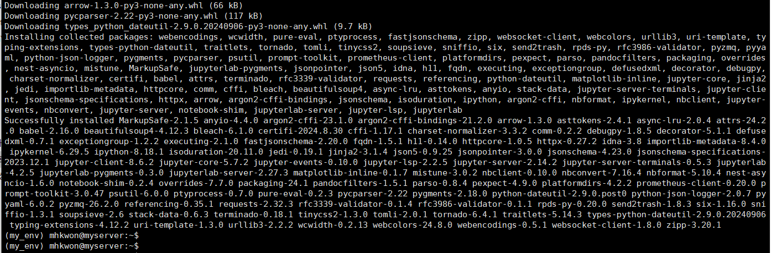
pip install jupyterlab

Slide 4
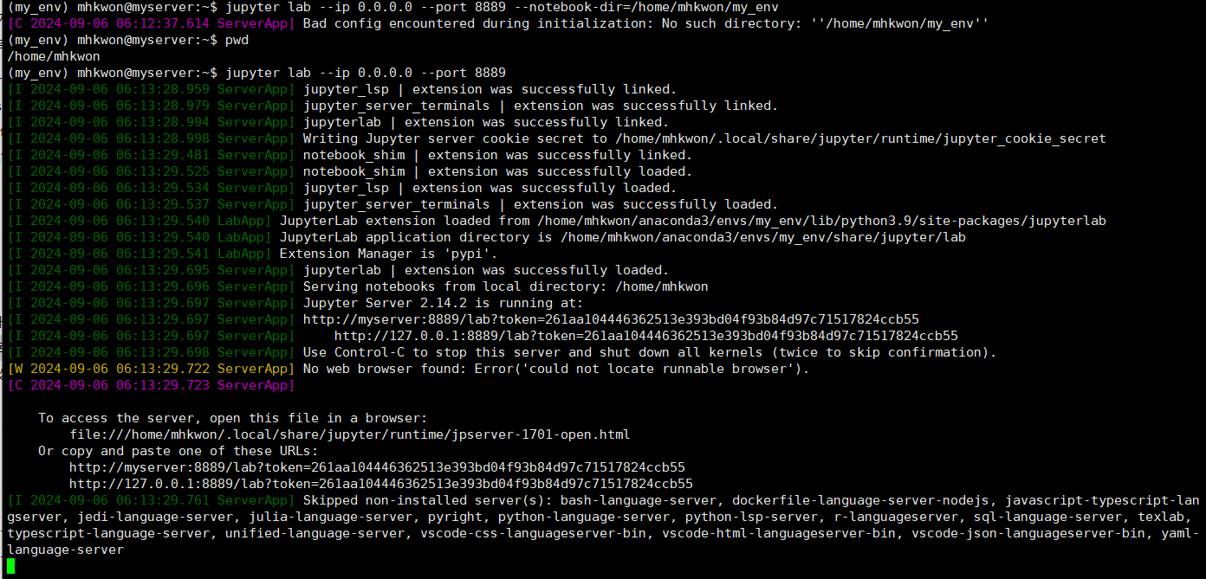
jupyter lab --ip 0.0.0.0 --port 8889

Slide 5
http://myserver:8889/lab?token=261aa104446362513e393bd04f93b84d97c71517824ccb55
http://192.168.0.9:8889/lab?token=261aa104446362513e393bd04f93b84d97c71517824ccb55

Slide 6
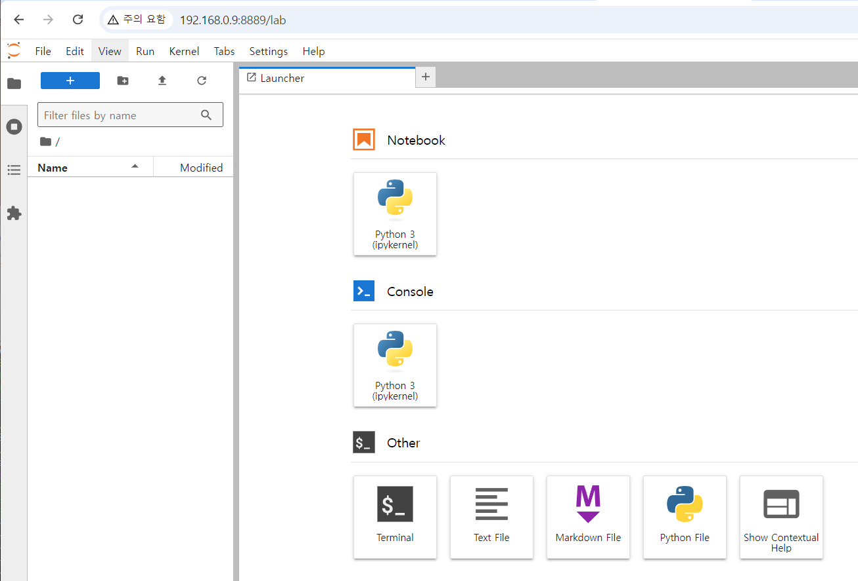

Slide 7



사용법-기초기능1
1. 코드 실행
2. 추가
3. 삭제
4. 이름변경, 5. reload

Slide 8


사용법-기초기능2
1. 코드 편집
2. Raw편집
3. Markdown편집

Slide 9
사용법-기초기능3
1. 코드 편집
2. Raw편집
3. Markdown편집

Slide 10
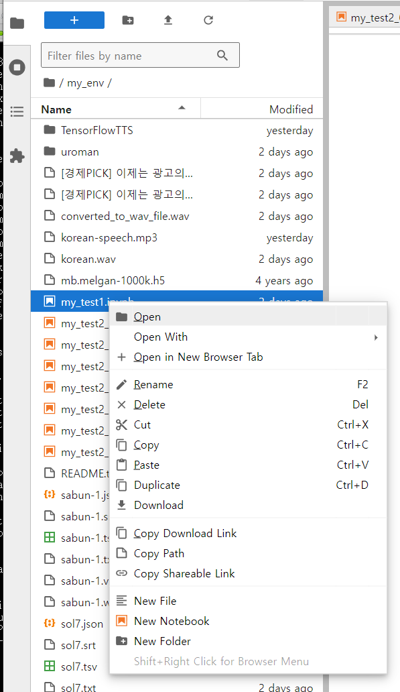
사용법-기초기능4
오픈
파일이름 변경
복사
다운로드 (drag and drop)
등등

Slide 11
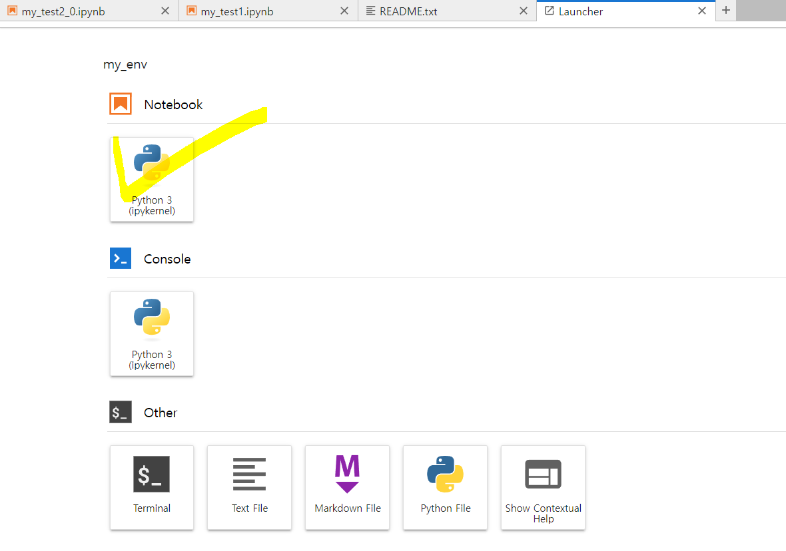
사용법-기초기능5
1. 새로운 노트북 파일 만들기

Slide 12
사용법-기초기능6
1. 새로운 노트북 파일 만들기

Slide 13
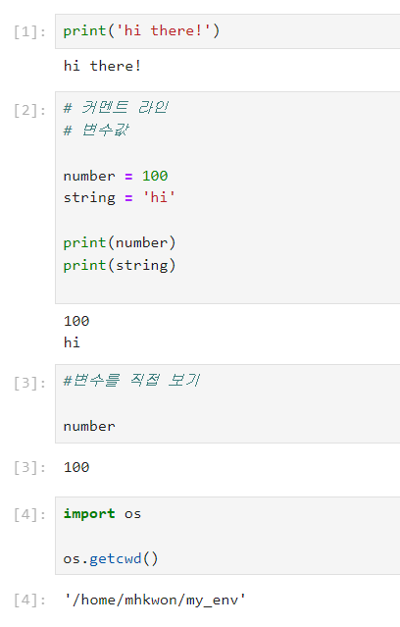
사용법-기초기능7
1. 간단한 명령어 실행하기
“my_jupyter1.ipynb”

Slide 14
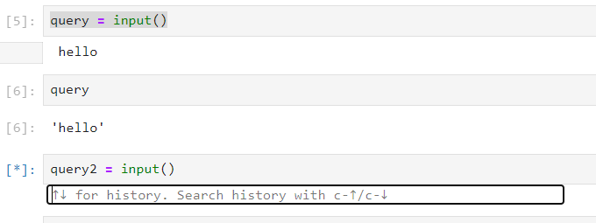
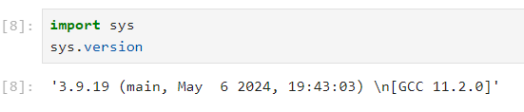
사용법-기초기능8
2. 키보드 입력하기

Slide 15
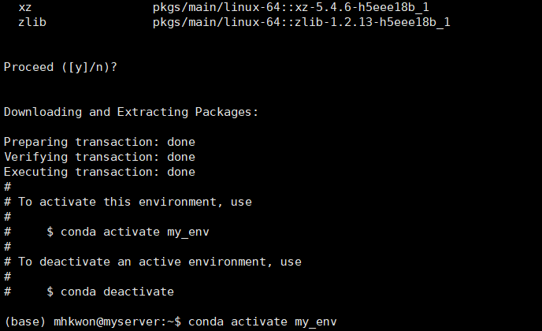
conda activate <가상이름>
mkdir <가상이름>
cd <가상이름>
my_env라는 가상환경을 만드는 방법
conda activate my_env
mkdir my_env
cd my_env

Slide 16
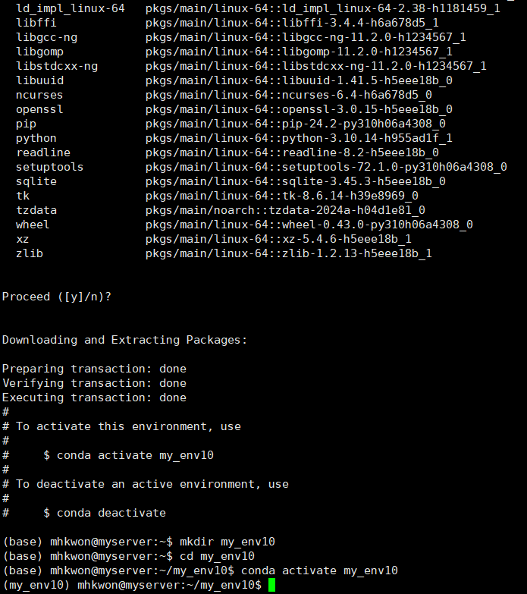
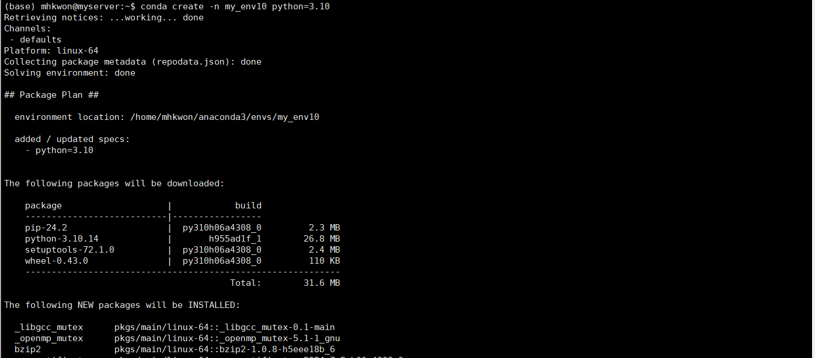
또 다른 가상환경 설치
conda create -n my_env10 python=3.10

Slide 17
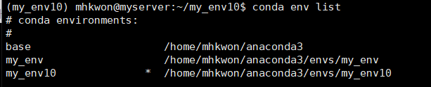
설치된 가상 목록 보기
conda env list

Slide 18

설치된 가상 빠져 나오기
conda deactivate

Slide 19
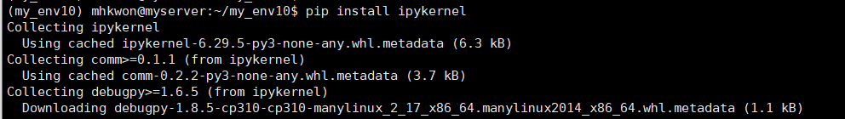
Jupyter kernel 설치
pip install ipykernel
python -m ipykernel install --user --name 가상환경 이름 --display-name 커널 이름
python -m ipykernel install --user --name my_env10 --display-name my_env10

Slide 20
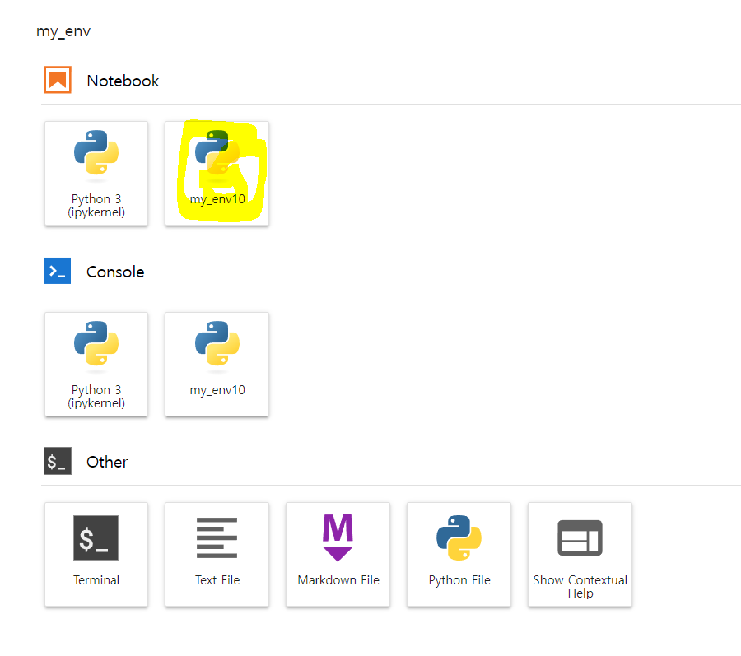
Kernel을 설치하면
자동으로
웹화면에서
새로운 아이콘 생긴다.

Slide 21
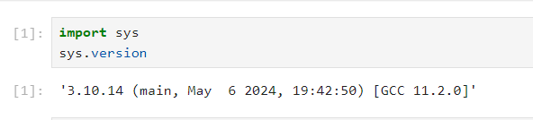
설치 버전 확인

